Slide 1
Velkommen til Bryne Vidaregåande skule
Restaurant- og matfag

Slide 2
Utdanningsløp

Slide 3
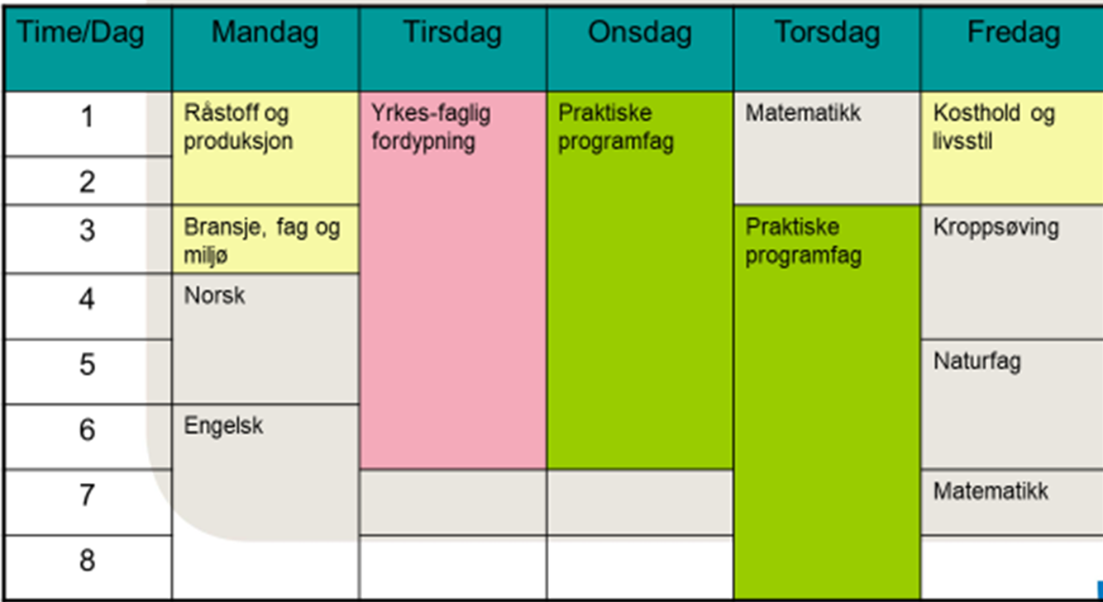
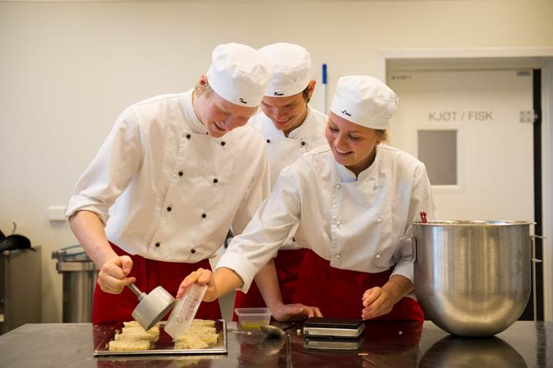
Første år – VG1
Mulighet til å «smake» på alle de 11 ulike yrkene innen Restaurant- og matfag.
Programfag 17 timer pr uke, hvor 3 dager er praktisk arbeid på kjøkkenet.
Fellesfag 12 timer pr uke: Engelsk, matematikk, naturfag og kroppsøving.
Yrkesfaglig fordypning: 6 timer pr uke, hvor eleven selv velger hvilket av yrkene innen Restaurant- og matfag man vil se nærmere på.

Slide 4
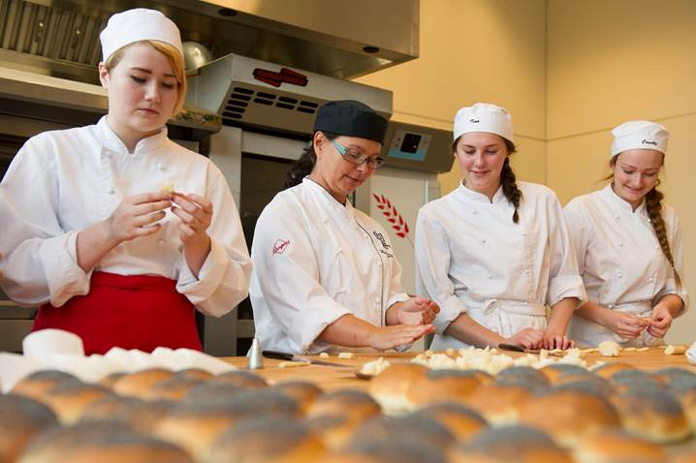
Andre år - VG2
Her velger du den yrkesretningen du interesserer deg mest for, og som du passer best til. Her begynner «spissingen».
Vg2 Kokk- og servitørfag - er veien for deg som ønsker å bli: servitør, kokk, ernæringskokk og ferskvarehandler.
Vg2 Kjøttfag og næringsmiddelindustri - er veien for deg som ønsker å bli: kjøttskjærer, pølsemaker, slakter, fagarbeider innen sjømatproduksjon eller fagoperatør innenfor industriell næringsmiddelproduksjon.
Vg2 Baker- og konditorfag – er veien for deg som ønsker å bli baker eller konditor.
Bryne vgs tilbyr alle retningene.

